Slide 1
МОНИТОРИНГ ЭФФЕКТИВНОСТИ И БЕЗОПАСНОСТИ ЛЕКАРСТВЕННЫХ ПРЕПАРАТОВ, НАХОДЯЩИХСЯ В ОБРАЩЕНИИ В РОССИЙСКОЙ ФЕДЕРАЦИИ (фармаконадзор)

Slide 2
Законодательные акты
Федеральный закон от 12.04.2010 №61-ФЗ «Об обращении лекарственных средств»;
приказ Министерства здравоохранения и социального развития РФ от 26.08.2010 №757н «Об утверждении порядка осуществления мониторинга безопасности лекарственных препаратов для медицинского применения, регистрации побочных действий, серьезных нежелательных реакций, непредвиденных нежелательных реакций при применении лекарственных препаратов для медицинского применения»;
приказ Росздравнадзора от 15.02.2017 №1071 «Об утверждении Порядка осуществления фармаконадзора»

Slide 3
Ст.64 Федерального закона от 12.04.2010 №61-ФЗ «Об обращении лекарственных средств»;
Лекарственные препараты, находящиеся в обращении в Российской Федерации, подлежат мониторингу эффективности и безопасности в целях
выявления возможных негативных последствий их применения,
индивидуальной непереносимости,
предупреждения медицинских работников, ветеринарных специалистов, пациентов или владельцев животных и их защиты от применения таких лекарственных препаратов.

Slide 4
Ст.64 Федерального закона от 12.04.2010 №61-ФЗ «Об обращении лекарственных средств»;
Субъекты обращения лекарственных средств в порядке, установленном уполномоченным федеральным органом исполнительной власти, обязаны сообщать в уполномоченный федеральный орган исполнительной власти о
побочных действиях,
нежелательных реакциях,
серьезных нежелательных реакциях,
непредвиденных нежелательных реакциях при применении лекарственных препаратов,
об индивидуальной непереносимости,
отсутствии эффективности лекарственных препаратов,
а также об иных фактах и обстоятельствах, представляющих угрозу жизни или здоровью человека либо животного при применении лекарственных препаратов и выявленных на всех этапах обращения лекарственных препаратов в Российской Федерации и других государствах.

Slide 5
приказ Министерства здравоохранения и социального развития РФ от 26.08.2010 №757н «Об утверждении порядка осуществления мониторинга безопасности лекарственных препаратов для медицинского применения, регистрации побочных действий, серьезных нежелательных реакций, непредвиденных нежелательных реакций при применении лекарственных препаратов для медицинского применения»;
Мониторинг проводится Федеральной службой по надзору в сфере здравоохранения на основании:
сообщений, полученных от лиц по роду их профессиональной деятельности,
сообщений, полученных от физических лиц, в том числе пациентов, индивидуальных предпринимателей, и юридических лиц, осуществляющих деятельность при обращении лекарственных средств,
периодических отчетов по безопасности лекарственного препарата для медицинского применения,
информации, полученной при осуществлении контрольных и надзорных функций в сфере здравоохранения

Slide 6
Приказ Росздравнадзора от 15.02.2017 № 1071 "Об утверждении Порядка осуществления фармаконадзора"
Субъекты обращения лекарственных средств обязаны в срок не более 3 рабочих дней сообщать в Росздравнадзор о серьезных нежелательных реакциях с летальным исходом или угрозой жизни, за исключением нежелательных реакций, выявленных в ходе проведения клинических исследований, проводимых в данной медицинской организации.
36. Субъекты обращения лекарственных средств в срок, не превышающий 15 календарных дней, сообщают в Росздравнадзор о следующих нежелательных реакциях и иной информации по безопасности и эффективности, выявленной в медицинской организацией, за исключением нежелательных реакций, выявленных в ходе проведения клинических исследований

Slide 7
Приказ Росздравнадзора от 15.02.2017 № 1071 "Об утверждении Порядка осуществления фармаконадзора"
1)серьезных нежелательных реакциях на лекарственные препараты;
2) случаях передачи инфекционного заболевания через лекарственный препарат;
3) случаях отсутствия заявленной эффективности лекарственных препаратов, применяемых при заболеваниях, представляющих угрозу для жизни человека, вакцин для профилактики инфекционных заболеваний, лекарственных препаратов для предотвращения беременности, когда отсутствие клинического эффекта не вызвано индивидуальными особенностями пациента и (или) спецификой его заболевания;
4) нежелательных реакциях, возникших вследствие злоупотребления препаратом, в случаях умышленной передозировки лекарственного препарата, при воздействии, связанном с профессиональной деятельностью, или в случаях использования лекарственного препарата в целях умышленного причинения вреда жизни и здоровью человека.

Slide 8
Приказ Росздравнадзора от 15.02.2017 № 1071 "Об утверждении Порядка осуществления фармаконадзора"
Сообщения направляются в Росздравнадзор через Автоматизированную информационную систему Росздравнадзора (далее - АИС Росздравнадзора), либо по электронной почте pharm@roszdravNadzor.ru.

Slide 9
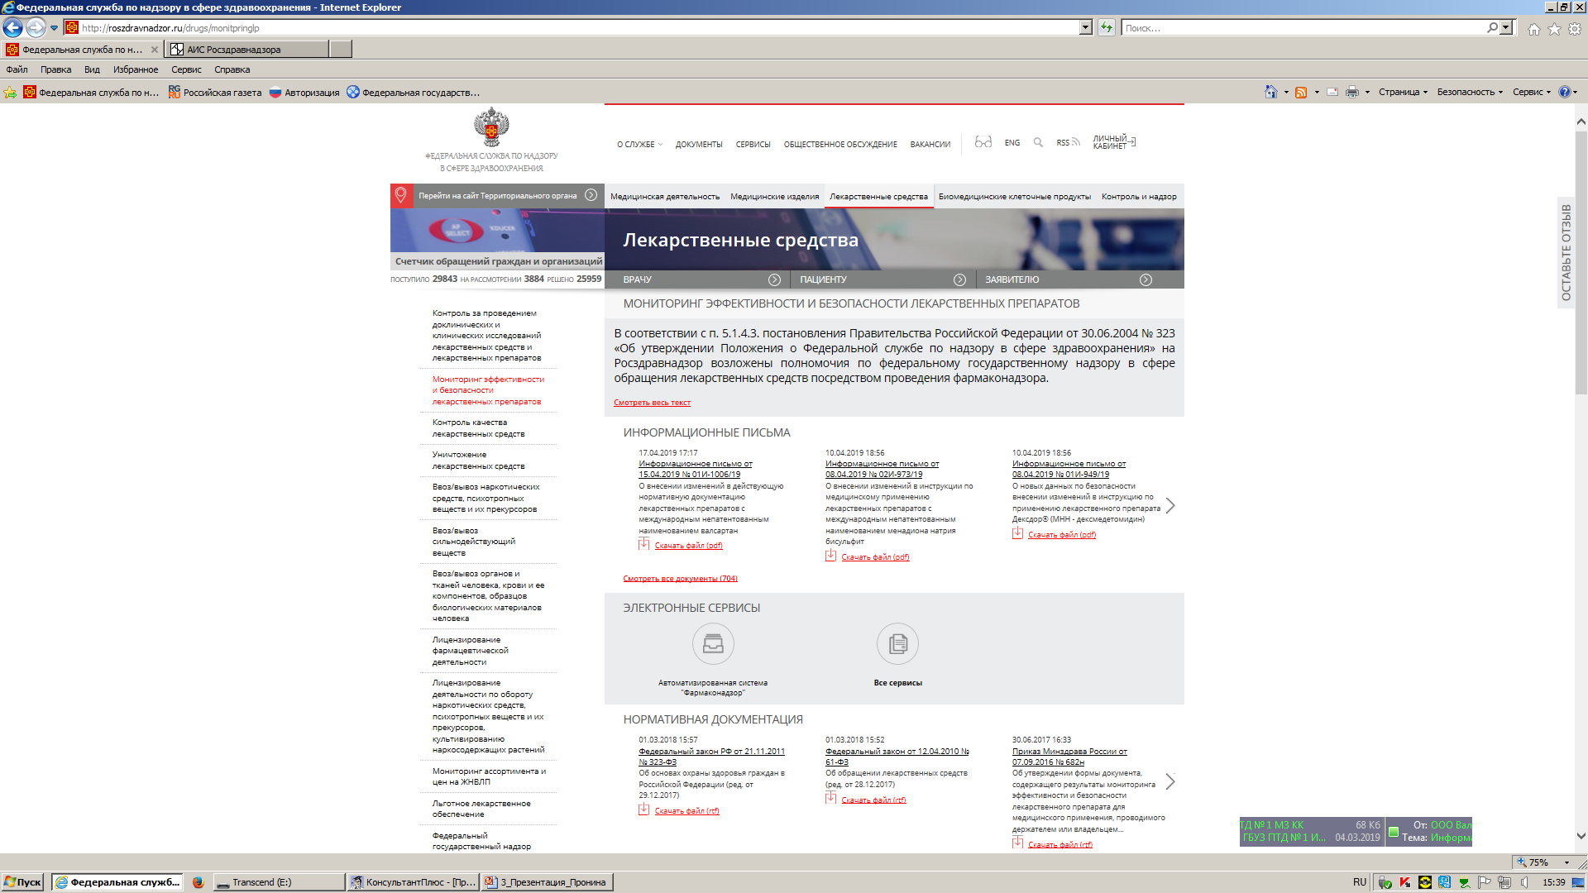

Slide 10
количество сообщений
В 1 квартале 2019 года получено 236 извещений от субъектов обращения лекарственных средств (в 2018 году в первом квартале было – 116)
Обратить внимание - непредставление в Росздравнадзор информации о факте возникновения серьезной нежелательной реакции при применении лекарственного препарата является административным правонарушением.
статья Кодекса Российской Федерации об административных правонарушениях по которым составляется протокол об административном правонарушении 19.7.8

Slide 11
Письмо Федеральной службы по надзору в сфере здравоохранения от 29.03.2019 №01И-841/19
Письмо Федеральной службы по надзору в сфере здравоохранения от 08.04.2019 №01И-945/19
Процедура регистрации/перерегистрации пользователей ресурса
«Фармаконадзор» описана в подразделе «Автоматизированная система
«Фармаконадзор» раздела «Сервисы» официального сайта Росздравнадзора
(http://www.roszdravnadzor,ru/services/npr_ais).

Slide 12
СПАСИБО ЗА ВНИМАНИЕ

